Slide 1
伐莫洛龙口服混悬液 (安迦利®)
中国首个且唯一
获批治疗杜氏肌营养不良(DMD)的药物
申报企业：曙方(上海)医药科技有限公司

Slide 2
目 录
1.
基本信息
2.
安全性
3.
有效性
4.
创新性
5.
公平性

Slide 3
基本信息
伐莫洛龙是国内首个且唯一
治疗罕见病杜氏肌营养不良(DMD)的儿童用药
申报目录类别 | 基本医保目录
药品通用名称 | 伐莫洛龙口服混悬液
注册规格 | 100ml:4g
适应症 | 适用于4岁及以上杜氏肌营养不良(DMD)患者的治疗
用法用量 | <40 kg，6 mg/kg/d；≥40 kg，240 mg/d
中国大陆首次上市时间 | 2024年12月10日
目前大陆地区同通用名药品的上市情况 | 无
全球首个上市国家及上市时间 | 美国，2023年10月26日
是否为OTC药品 | 否
参照药品建议 | 无
罕见病药物 | DMD为国家《第一批罕见病目录》病种
儿童用药 | 适应症明确包含儿童，橙味口服混悬液为儿童适宜剂型，配口服给药器根据体重精准给药，防儿童开启安全盖设计
所治疗疾病基本情况、发病率、年发病患者数 | DMD是最严重的遗传性神经肌肉病之一，抗肌萎缩蛋白功能异常导致肌肉炎症；幼儿期发病，进行性肌肉萎缩和无力，逐渐丧失运动能力，最终因心脏衰竭死亡。 中国DMD患者死亡中位年龄约18.57岁。中国大陆地区DMD发病率在存活男婴中约为1/5051，估算2025年全国新发患者数803人。

Slide 4
安全性
传统激素副作用大、停药率高，伐莫洛龙显著降低副作用
DMD需要从幼儿期开始长期治疗，但此前只能超适应症使用传统糖皮质激素（泼尼松），副作用发生率高¹⁻³，给患儿造成额外身心负担¹²⁻¹³：
患儿因无法耐受副作用导致停药率高⁴：
生长抑制
椎体骨折
白内障
停药率：39.6%
体重增加
行为改变
……
为期24周的RCT临床研究证实：伐莫洛龙所有副作用发生率均显著低于传统激素（泼尼松）⁵⁻¹¹
不良反应 | 传统激素(泼尼松) | 伐莫洛龙 | 下降百分比
生长抑制 | 有 | 无 | ↓100%
骨折 | 有 | 无 | ↓100%
白内障 | 5% | 0% | ↓100%
体重增加 | 34.9% | 18.2% | ↓48%
行为异常 | 40% | 21.4% | ↓47%
Wong BL, et al. J Pediatr. 2017 Mar;182:296-303.e1.
Bello L, et al. Neurology. 2015;85:1048–1055.
Guglieri M,et al. JAMA. 2022 Apr 19;327(15):1456-1468.
Tong YR, et al. Front Neurol. 2020 Sep 30;11:572006.
Dang UJ, et al. Neurology. 2024;102(5):e208112.
Guglieri M, et al. JAMA Neurol. 2022 Oct 1;79(10):1005-1014.
Mah JK, et al. JAMA Netw Open. 2022 Jan 4;5(1):e2144178.
Dang UJ, et al. Neurology. 2024 Mar 12;102(5):e208112.
Griggs RC,et al. Neurology. 2016 Nov 15;87(20):2123-2131.
Guglieri M, et al. JAMA. 2022;327:1456-68.
McDonald CM, et al. Lancet. 2018;391:451-61.
Birnkrant DJ, et al. Lancet Neurol. 2018;17(3):251-267.
Birnkrant DJ, et al. Lancet Neurol. 2018;17(4):347-361.

Slide 5
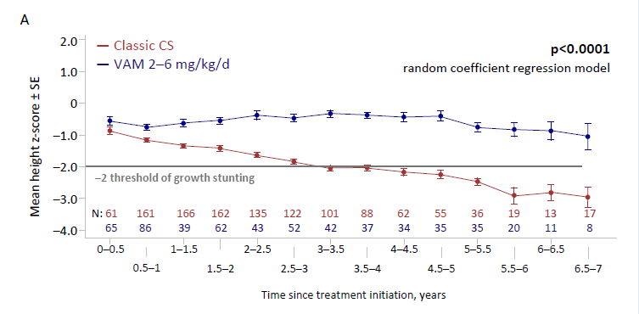
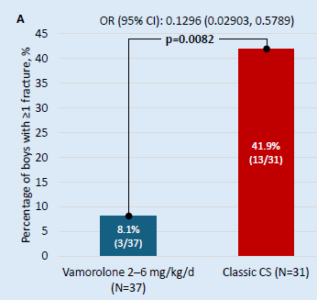
安全性
伐莫洛龙长期安全性好、不影响生长发育及骨健康
符合终身治疗需求
中位时间5年，最长8年的长期研究证实^{8,9,10}：相较于传统激素，伐莫洛龙长期安全性更好
● 椎体骨折风险降低80%
● 无骨龄延迟
● 平均身高更高（+12.17cm），接近健康儿童
● 白内障发生率降低86%
至少发生1起骨折的男孩百分比，%
平均身高z评分±SE
传统激素
伐莫洛龙
随机系数回归模型
伐莫洛龙
（N = 37）
传统激素
（N=31）
治疗开始后的时间（年）
Guglieri M, et al. Effectiveness of Vamorolone Versus Classic Corticosteroids in Duchenne Muscular Dystrophy: Time to Loss of Ambulation and Anthropometric Outcomes. Muscular Dystrophy Association (MDA) Clinical & Scientific Conference; Orlando, FL, USA. March 8–11, 2026. Poster 23S.
Guglieri M, et al. Long-term Impact of Vamorolone on Bone Health Compared to Standard of Care Glucocorticoids in Boys with Duchenne Muscular Dystrophy. Muscular Dystrophy Association (MDA) Clinical & Scientific Conference; Orlando, FL, USA. March 8–11, 2026. Poster 62S.
Deconinck N, et al. Baseline Characteristics and Long-term Safety of Vamorolone in the GUARDIAN Study (NCT06713135) for Duchenne Muscular Dystrophy. Muscular Dystrophy Association (MDA) Clinical & Scientific Conference; Orlando, FL, USA. March 8–11, 2026. Poster 66S.

Slide 6
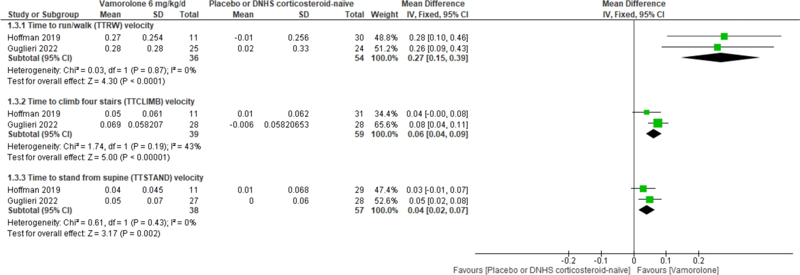
有效性
伐莫洛龙可显著改善患儿运动功能、有效性高于传统激素
DMD引起进行性肌肉萎缩和无力，3岁出现明显步态异常，10-12岁丧失独立行走能力，最终因心脏衰竭死亡¹，国内患者死亡中位年龄约18.57岁²。
3~7岁：
运动迟缓
上楼梯困难
8~11岁：
加剧丧失行走能力
间歇性使用轮椅
青少年期：
丧失行动能力
加剧丧失上肢功能
十几到二十几岁：
心功能障碍日益严重
心衰，死亡
一项纳入121例患者的RCT临床研究显示³：
伐莫洛龙显著改善患儿运动功能
一项纳入两项研究共210例患者的Meta分析显示⁴：
伐莫洛龙比传统糖皮质激素具有更高的治疗有效性
从仰卧位起立速度增加0.06次/秒
0.08
0.06
跑/走10米的时间
伐莫洛龙
仰卧位站立时间平均速度变化(次/秒)
0.04
从仰卧位站立的时间
0.06
安慰剂
0
爬4级楼梯的时间
-0.02
基线
第6周
第12周
第24周
Favours（安慰剂/传统激素）
Favours （伐莫洛龙）
Asher DR, et al. Expert Opin Biol Ther. 2020;20(3):263-274.
Shu Zhang, et al. Orphanet J Rare Dis .2021;16(1):188.
1. Guglieri M, et al. JAMA Neurol. 2022 Oct 1;79(10):1005-1014.
Ibrahim, M.S., et al. Neurol Sci 46, 2249–2262 (2025).

Slide 7




有效性
伐莫洛龙获国内外最新临床指南推荐和监管部门认可
中华医学会罕见病分会、北京医学会罕见病分会：
2025年《Duchenne型肌营养不良多学科管理指南》¹
四川大学华西第二医院、四川大学华西医院牵头全国二十多家单位：
2025年《进行性假肥大性肌营养不良的糖皮质激素治疗循证指南》²
英国国家健康与护理卓越研究所（NICE）：
2025年《伐莫洛龙治疗DMD技术评价指南》³
多国药品监管部门认可
中国国家药监局
欧盟药监局
美国FDA
英国药品
和健康产品局
突破性治疗药物
优先审评审批
孤儿药认证
孤儿药认证
快速审评审批
潜力创新药认证
中华医学会罕见病分会, 等. 中华内科杂志. 2025;64(09):812-824.
四川大学华西第二医院, 等. 国际神经病学神经外科学杂志. 2025;52(2):8-22.
Vamorolone for treating Duchenne muscular dystrophy in people 4 years and over. London: National Institute for Health and Care Excellence (NICE); 2025 Jan 16. PMID: 40073188.

Slide 8
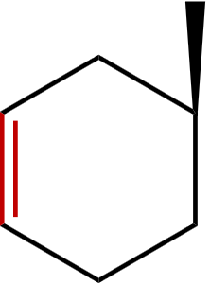
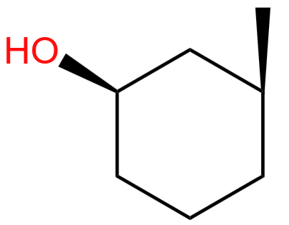
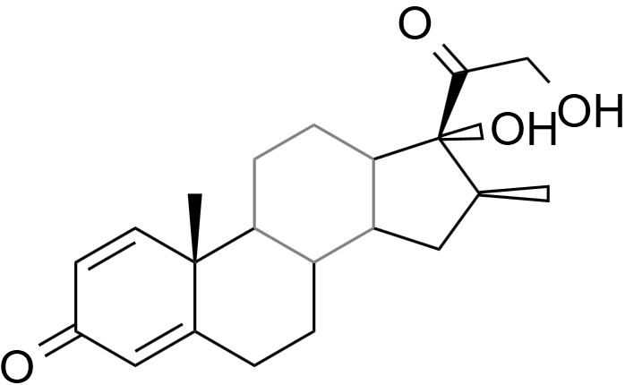
创新性
伐莫洛龙创新分子结构，大幅降低副作用，同时心脏获益
传统糖皮质激素副作用大、影响生长发育和骨健康，同时激活盐皮质激素受体导致水钠潴留，引起额外心脏负担
伐莫洛龙通过创新分子结构，大幅降低副作用，并保留其强效抗炎作用
伐莫洛龙独特的盐皮质激素受体拮抗机制可减少水钠潴留，具有潜在的心脏保护作用
强效抗炎，保护肌肉
减少糖皮质激素相关不良反应
不影响生长发育和骨健康
选择性糖皮质激素受体通路作用¹⁻⁴
盐皮质激素受体拮抗作用^{2、5}
心脏保护
9:11位置上碳双键结构
取代传统糖皮质激素羟基基团
国家药监局突破性治疗药物、优先审评审批
药品注册分类：化药5.1类
Reeves EKM, et al. Bioorg Med Chem. 2013;21:2241-2249.
Heier CR, et al. Life Sci Alliance. 2019;2:e201800186.
Liu X, et al. Proc Natl Acad Sci U S A. 2020;117:24285-24293.
Fenton CG, et al. Arthritis Res Ther. 2019;21:188.
de Vera A, et al. Steroids. 2025 Nov;223:109689.

Slide 9
公平性
伐莫洛龙弥补DMD临床治疗和医保目录空白
提高公共健康水平
符合“保基本”原则
杜氏肌营养不良(DMD) 是一种X连锁隐性遗传疾病¹ ，基本为男性患儿
DMD疾病对患儿、家庭、社会危害巨大，中国患儿死亡中位年龄为18.57岁²， DMD家庭的工作时间和效率损失约为20-29%³
伐莫洛龙在延缓疾病进展的同时有效保障患者正常的生长发育及骨健康，缓解患者身心压力，大幅提升患者的生存质量，减轻长期照护负担。
DMD为国家《第一批罕见病目录》病种
DMD发病率在存活男婴中约为1/5051⁴，估算2025年全国新发患者数为803人
目前已在欧美上市，被纳入德国、英国、西班牙、意大利等医保，国内上市价格低于全球最低价
弥补目录短板
降低临床管理难度
伐莫洛龙是中国首个且唯一获批治疗DMD的药品，纳入国家医保目录将弥补DMD临床治疗及医保目录双重空白
DMD疾病诊断流程清晰
伐莫洛龙口服用药，每天一次，适应症明确，无临床滥用和超说明书用药风险，按体重给药最大使用剂量240 mg/天封顶，方便医保和医疗机构经办审核管理
中华医学会医学遗传学分会遗传病临床实践指南撰写组. 中华医学遗传学杂志. 2020,37(3):258-262.
中华医学会罕见病分会, 等. 中华医学杂志. 2024;104(11):822-833.
Erik Landfeldt, et al. Neurology. 2014;83(6):529–536.
中华医学会肠外肠内营养学分会. 中华医学杂志. 2024,104(11):799-821.

